Slide 1
Análisis Predictivo 1
Evento Tuberculosis (TB)
en Colombia y por Departamentos
28 de agosto, 2020
Por Andrés Segura

Slide 2
Tuberculosis
Año 2020 – 16 semanas :
TUBERCULOSIS - Resistente (COD 813): 71 cases
TUBERCULOSIS - Sensible (COD 813): 3949 cases
TOTAL: 4020 cases
Año 2019 – 52 semanas :
TUBERCULOSIS - Resistente (COD 813): 322 cases
TUBERCULOSIS - Sensible (COD 813): 14466 cases
TOTAL: 14788 cases
Año 2018 – 52 semanas:
MENINGITIS TUBERCULOSA (COD 530): 448 cases
TUBERCULOSIS EXTRA PULMONAR (COD 810): 2058 cases
TUBERCULOSIS PULMONAR (COD 820): 11940 cases
TUBERCULOSIS FÁRMACORRESISTENTE (COD 825): 381 cases
TOTAL: 14827 cases
Año 2017 – 52 semanas :
MENINGITIS TUBERCULOSA (COD 530): 449 cases
TUBERCULOSIS EXTRA PULMONAR (COD 810): 1975 cases
TUBERCULOSIS PULMONAR (COD 820): 12056 cases
TUBERCULOSIS FÁRMACORRESISTENTE (COD 825): 420 cases
TOTAL: 14900 cases

Slide 3
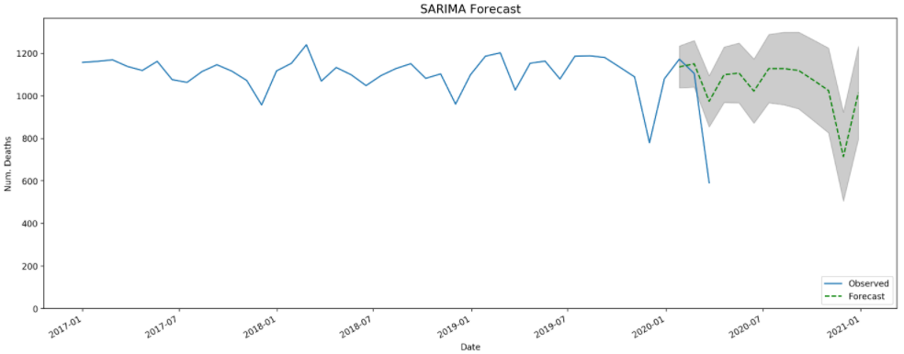
Tuberculosis - Colombia
Con SARIMA: sin TB sensible ni Meningitis tuberculosa
Métricas
RMSE: 83.06
MAPE: 5.84 %
AIC: 250.09
BIC: 253.36

Slide 4
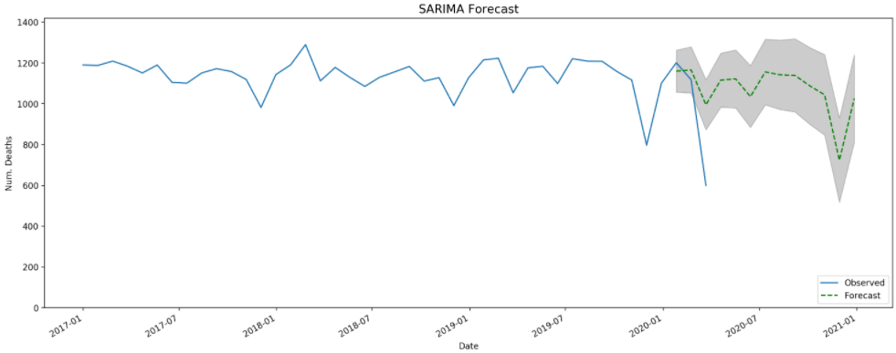
Tuberculosis - Colombia
Con SARIMA: con TB sensible y Meningitis tuberculosa
Métricas
RMSE: 85.05
MAPE: 5.88 %
AIC: 252.26
BIC: 255.53

Slide 5
Tuberculosis (TB)
por Departamentos y DC

Slide 6
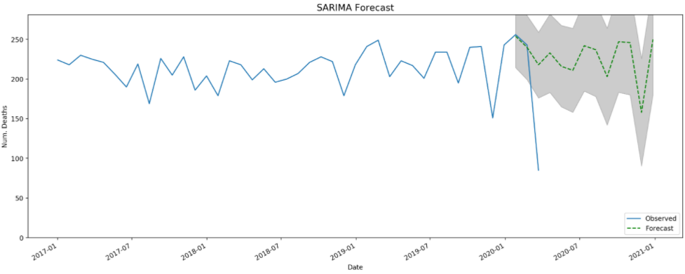
Tuberculosis - Antioquia
Granularidad: por Departamento y Periodo Epidemiológico
Métricas
RMSE: 20.15
MAPE: 8.99 %
AIC: 226.48
BIC: 230.01

Slide 7
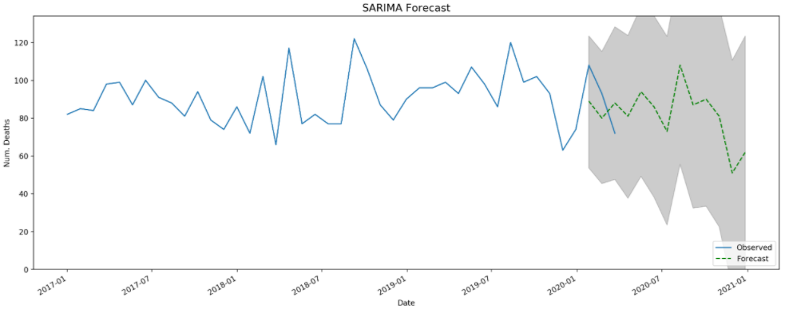
Tuberculosis - Bogotá
Granularidad: por Departamento y Periodo Epidemiológico
Métricas
RMSE: 20.37
MAPE: 16.94 %
AIC: 220.78
BIC: 224.32

Slide 8
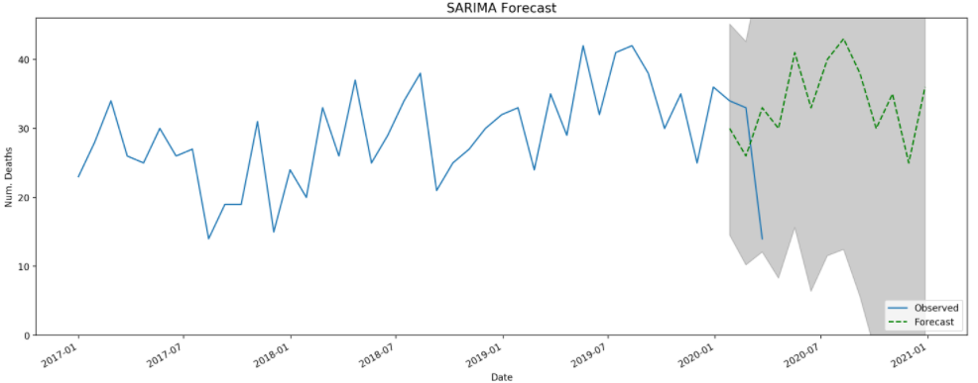
Tuberculosis - La Guajira
Granularidad: por Departamento y Periodo Epidemiológico
Métricas
RMSE: 5.12
MAPE: 13.12 %
AIC: 128.48
BIC: 132.01

Slide 9
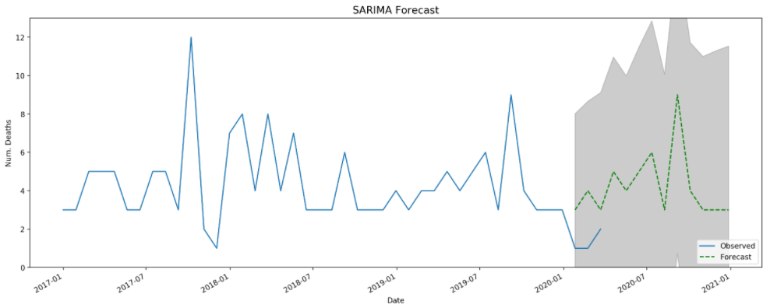
Tuberculosis - Amazonas
Granularidad: por Departamento y Periodo Epidemiológico
Métricas
RMSE: 2.24
MAPE: 39.51 %
AIC: 128.48
BIC: 132.01

Slide 10
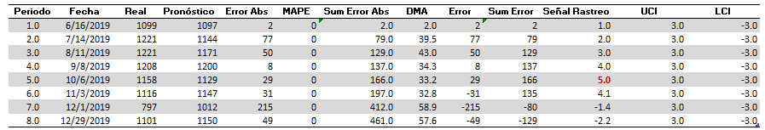
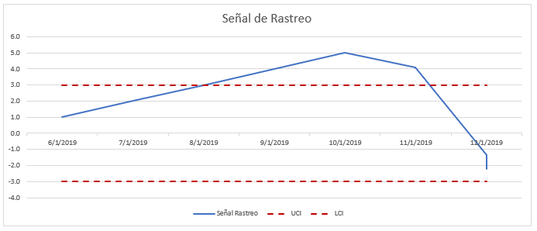
Tuberculosis - Colombia
Señal de rastreo para 8 periodos

Slide 11
¡Gracias!

